Slide 1
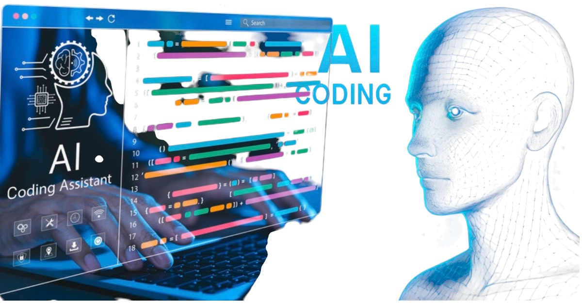

การอบรมเชิงปฏิบัติการ
พัฒนาการจัดการเรียนรู้วิทยาการคำนวณ
เพื่อส่งเสริมทักษะการคิดขั้นสูงของผู้เรียน
โดยใช้ปัญญาประดิษฐ์ (AI)
วันที่ 4 กรกฎาคม 2569
ณ หอประชุมเจ้าคุณไพบูลย์
สำนักงานเขตพื้นที่การศึกษาประถมศึกษากาญจนบุรี เขต 2

